Slide 1
《新启航英语》
Unit 2 Seasons
Period 2 Let’s read!
册 次：二年级下册 学 科：英语（外研社版）
主讲人：姚双琪 学 校：成都市双林小学

Slide 2
通过本课时学习，学生能够：
在看、听、读、演等活动中，理解故事内容。
掌握并灵活运用介绍季节的句型“It’s...”。
小组合作表演故事，准确而生动地展示植物的生长过程。

Slide 3
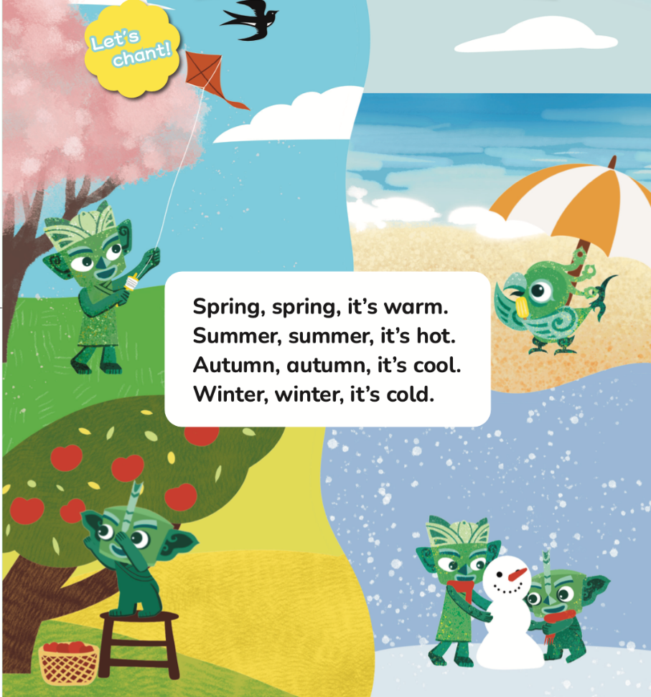
Let’s chant.
此处教师可插入教材第12页韵文的视频。

Slide 4

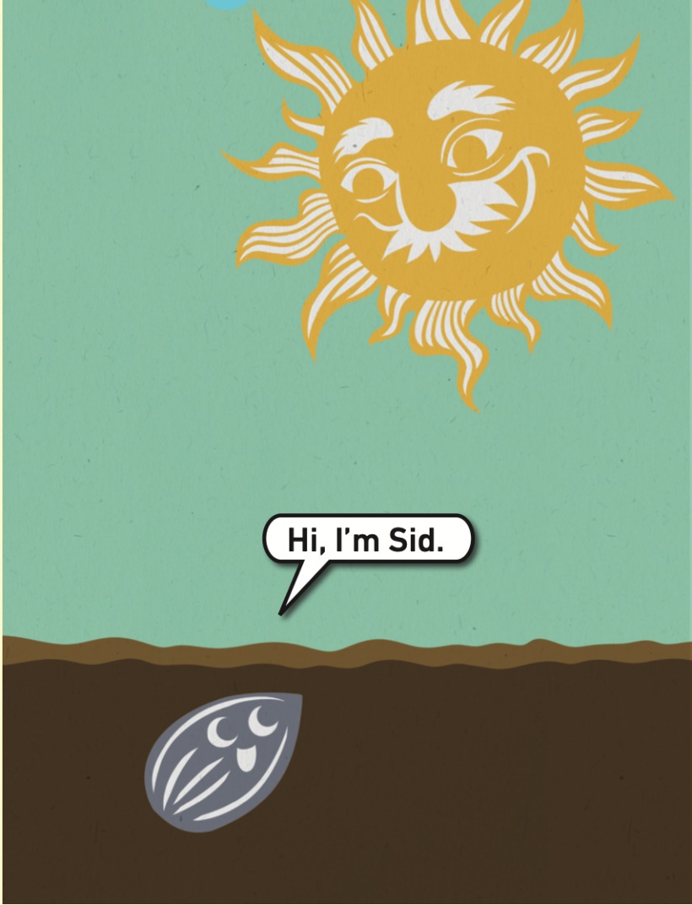
Look, listen and say.
Sid is a seed.

Slide 5
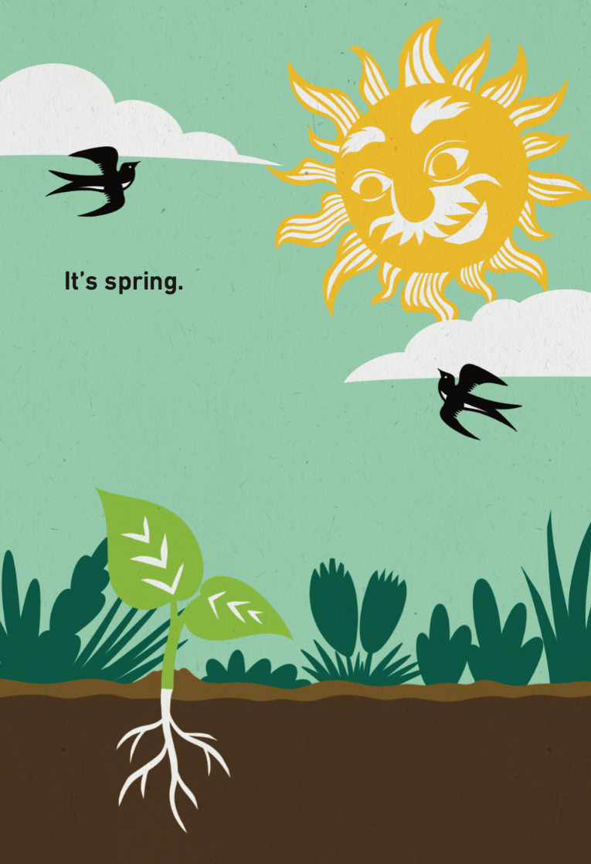
Look, listen and say.
spring
It’s ________.
warm
It’s ________.
What is Sid like?

Slide 6

Look, listen and say.
summer
It’s __________.
hot
It’s __________.
What is Sid like?

Slide 7
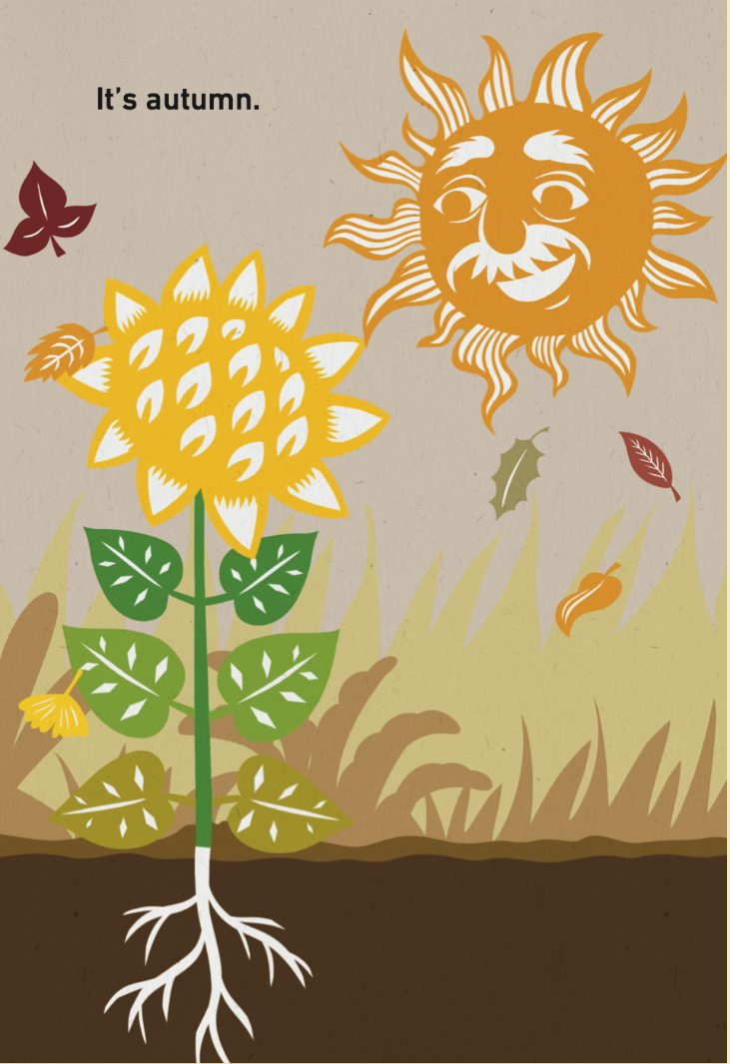
Look, listen and say.
autumn
It’s __________.
cool
It’s __________.
What is Sid like?

Slide 8
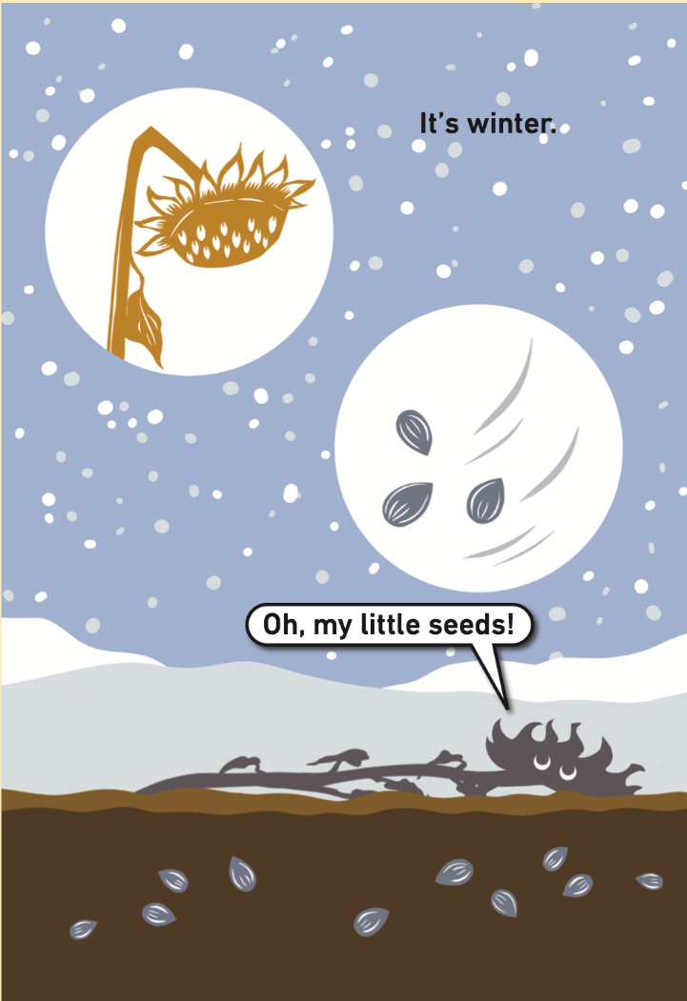
Look and say.
It’s ________.
It’s ________.

Slide 9
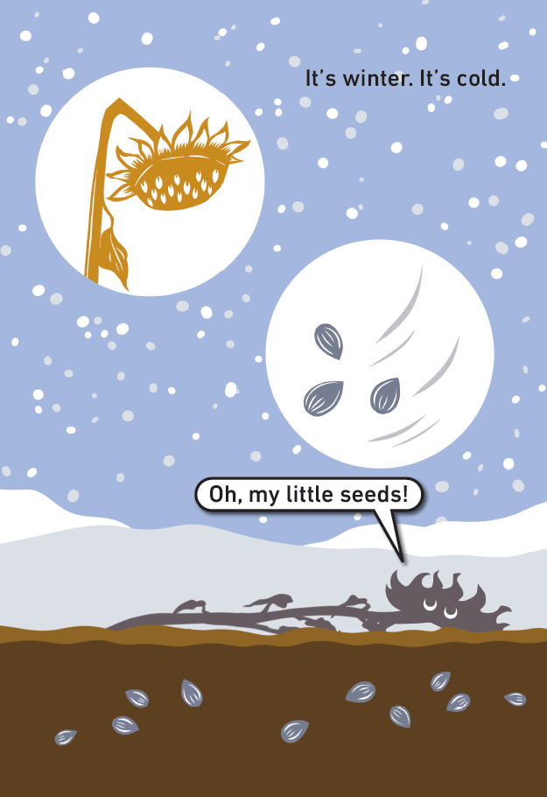
Listen and check.
winter
It’s ________.
cold
It’s ________.
Is Sid dead?
Which season comes after winter?
What will happen in spring?

Slide 10

Look, listen and say.
spring
It’s ________ again.

Slide 11
Watch the video and repeat.
此处教师可插入教材第13—18页故事的视频。

Slide 12
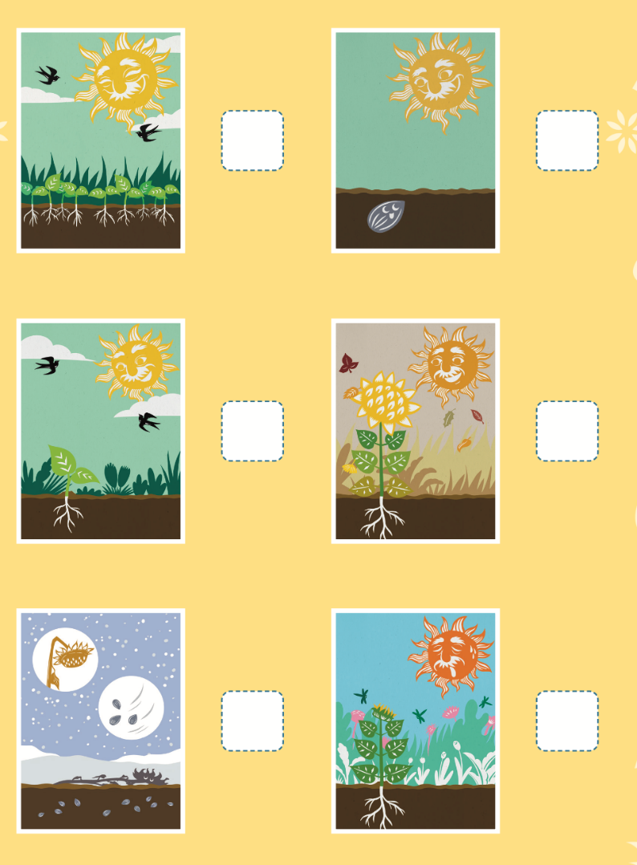
Read and number.
6
1
2
4
5
3

Slide 13
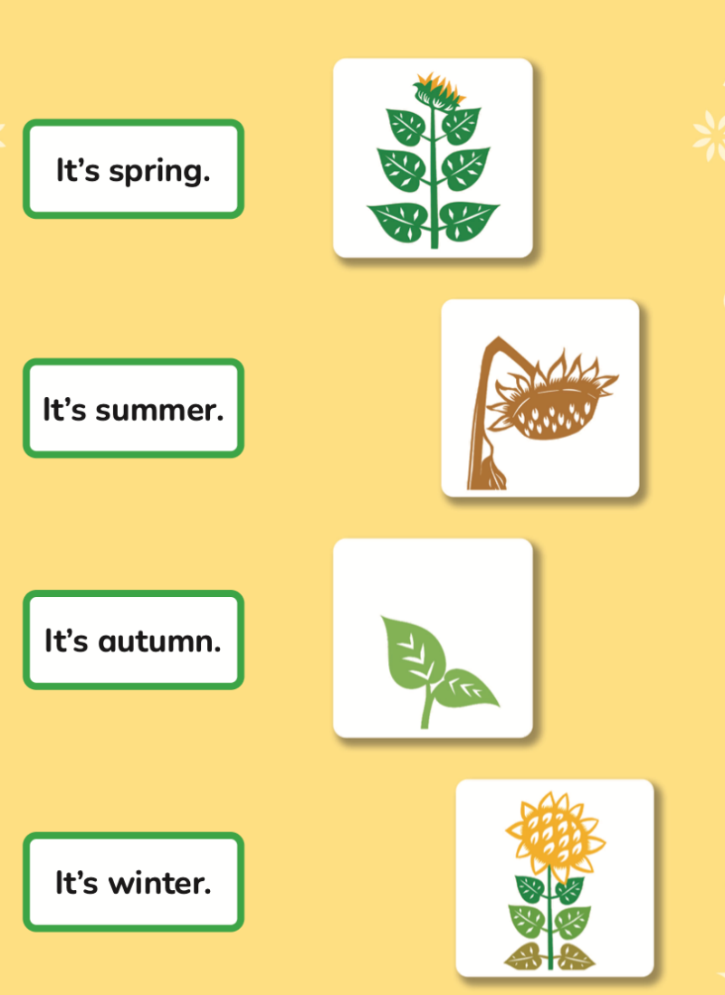
Listen, read and match.

Slide 14




Look and say.
spring
It’s ________.
It’s ________.
warm
spring
It’s ________
again.
winter
It’s ________.
summer
Sid’s four seasons
It’s __________.
cold
It’s ________.
hot
It’s __________.
It’s ________.
It’s ________.
autumn
cool

Slide 15






Read the story aloud.
It’s winter.
It’s cold.
It’s summer.
It’s hot.
Hi, I’m Sid.
It’s autumn.
It’s cool.
Oh, my little seeds!
It’s spring.
It’s warm.
It’s spring again.

Slide 16










Work in groups. Act out the story.
☆ I can speak fluently.
☆ I can act with emotions.
☆ I can work well with my classmates.

Slide 17
Homework
带感情地朗读故事。
了解某种动植物在不同季节的生长状态，绘制四季变化循环图，并用英语向同学展示、介绍。

Slide 18

《新启航英语》（预备级）
Unit 2 Seasons
Period 2 Let’s read!
制作单位：外语教学与研究出版社

